Slide 1
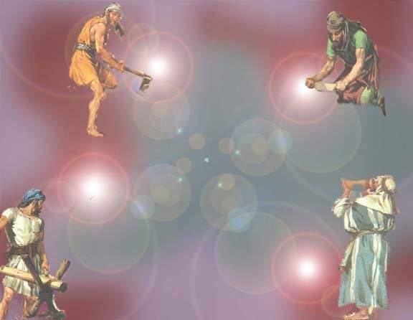
撒迦利亚书
Dr. Rick Griffith • 博士 • 新加坡神学院 • BibleStudyDownloads.org

Slide 2
关键字
649
343
弥赛亚
撒迦利亚

Slide 3
主题
308
重建耶和华的殿
撒迦利亚

Slide 4
关键节
649
“耶和华这样说：‘我要返回锡安，住在耶路撒冷里面；耶路撒冷必称为“信实之城”，万军之耶和华的山必称为“圣山”。”
(撒迦利亚 8:3).
撒迦利亚

Slide 5

撒迦利亚书 国度命题
343
犹大必须重建圣殿 (6:9-15) 才可以在弥赛亚国度中获得祝福.

Slide 6

撒迦利亚
信息声明
649
346
撒加利亚通过鼓励犹大全国以重建圣殿来回应他们列国中与神建立的独特的约，并为弥赛亚而预备犹大，使他们看清将来与弥赛亚一同做王时的诸多祝福。

Slide 7

圣约
347e
八个圣约异象 (1:7–6:8) 描绘了以色列的特权地位和对列国的审判，这审判基于神对亚伯拉罕的应许，就是要让那些祝福以色列的得祝福，让那些咒诅以色列的得咒诅(参 创12:1-3)。
撒迦利亚

Slide 8

救赎
347e
神将犹大民从流亡列国中拯救出来（8:7,13），是要通过一位谦卑的君王 (9:9)， 他就像是一位被刺的（12:10-13）牧羊人(9:16)。
撒迦利亚

Slide 9

弥赛亚
347e
基督就是这位谦卑的君王 (9:9)，他会为列国而死 (12:10-13; 13:7)，使他们罪得赦免 (10:1) 并当他再来时得赎 (ch. 14)。
撒迦利亚

Slide 10
书图
重建耶和华的殿
上帝对契约 的信实 |  |  | 未来弥赛亚的律
第1—6章 |  |  | 第7—14章
“耶和华的话临到撒迦利亚…” (1:1) |  |  | “耶和华的话临到撒迦利亚…” (7:1)
契约 的预象 |  |  | 弥赛亚的预象
 |  |  |  | 两个负担
命令悔改 1:1-6 | 八个契约 的预象 1:7—6:8 | 约书亚受冠 的象征 6:9-15 | 四个 复兴讯息 7—8 | 在第一出现 中拒绝 9—11 | 在第二出现 中接受 12—14
“耶和华的话临到撒迦利亚” | “我夜间观看...” | “耶和华的话临到我说” | “耶和华的话临到我说” | “耶和华的默示应验在” | “耶和华的默示应验在”
图片 |  |  | 问题 | 预言
以色列的 时运 |  |  | 以色列的 禁食 | 以色列的 未来
建耶和华的殿当中 主后520-518 (1:1; 7:1) |  |  |  | 建耶和华的殿之后 主后480-470 (9:13?)
耶路撒冷
649
重建耶和华的殿

Slide 11
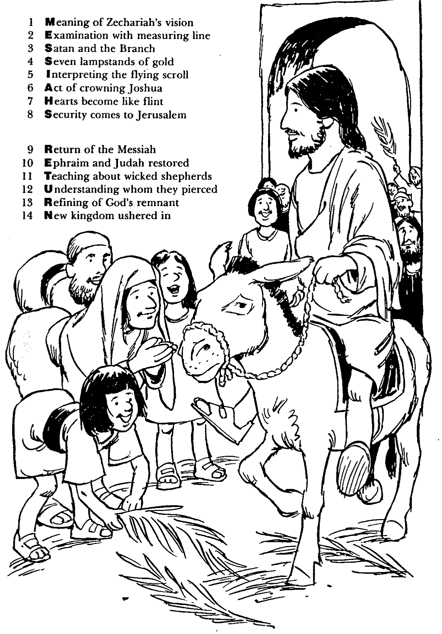
Barry Huddleston, The Acrostic Summarized Bible (Grand Rapids: Baker, 1992)
撒迦利亚
1 异象的含义
2 准绳的异象
3 撒旦与苗裔
4 七盏金灯台
5 飞行的书卷
6 加冕约书亚
7 心如金钢石
8 平安临圣城
9 弥赛亚归来
10 犹大以法莲
11 警告坏牧人
12 仰望被刺的
13 试炼剩余的
14 进入新天地

Slide 12

作个受上帝鼓励的人
撒迦利亚
Dr. Rick Griffith, Crossroads International Church Singapore
BibleStudyDownloads.org

Slide 13
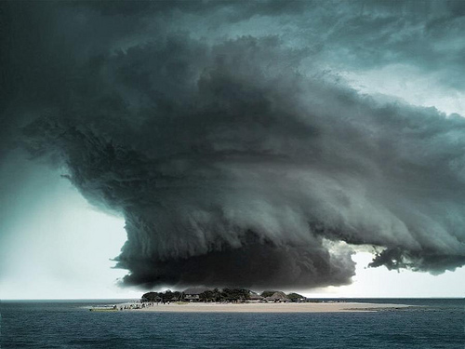
灰心丧气
撒迦利亚

Slide 14

服侍中的灰心是真实的.
撒迦利亚
挣扎是真实的
灰心丧气

Slide 15
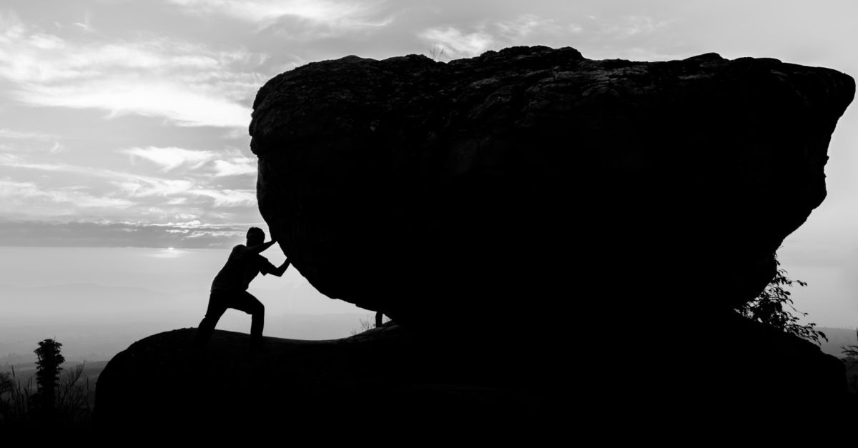
在你服侍基督中如何被鼓励?
撒迦利亚

Slide 16

中心思想
战胜灰心的方法是...
看清自己是谁并且要往哪里去。
撒迦利亚

Slide 17

I. 看到自己特权的地位.
撒迦利亚 1–6

Slide 18
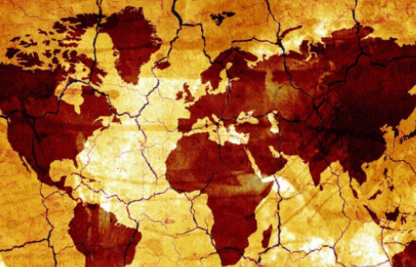
II. 看到自己荣耀的未来.
撒迦利亚 7–14

Slide 19

思考问题
你如何更好地理解你在基督里升高的地位?
————————
知道基督再来时你将和他一同掌权，这如何使你更好地服侍基督?

Slide 20
Black

Slide 21
时间线
h
撒迦利亚书
520
联合王国1050-930
分裂王国930-722
仅存王国722-586
被掳后
536-425
1100
1050
1000
950
900
850
800
7 5 0
7 0 0
650
600
550
500
450
被掳 586-536

Slide 22
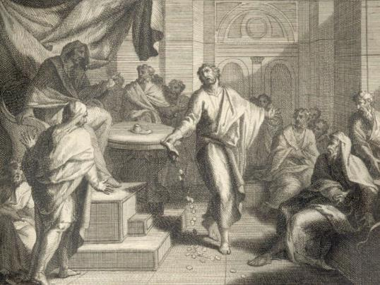
结构
649
介绍: 呼吁归回(1:1-6)
预象 (1:7-6:15)
有关 的教训 (7:1-8:25)
末世学 (9-11, 12-14)

Slide 23
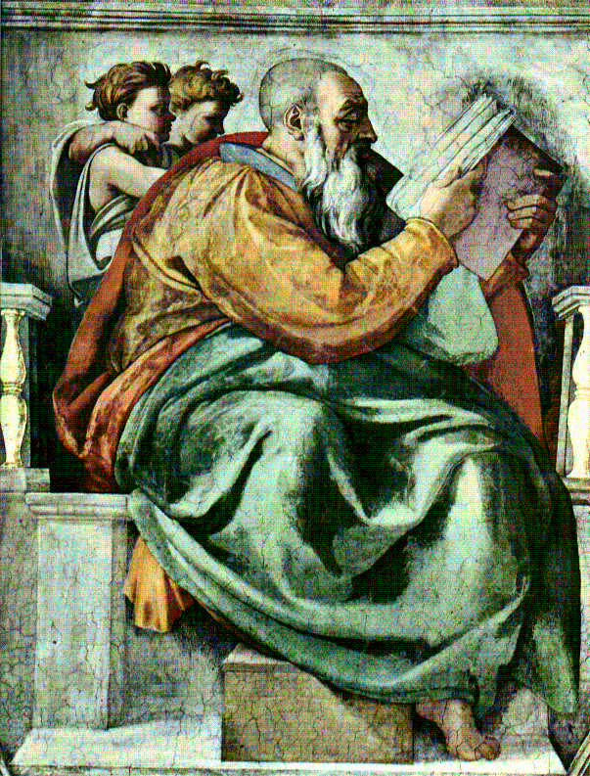
风格
649
部分:
1-8 章 → 散文除了 2:6-13 和 8:1-8 是诗词
9-11 章 →诗词除了11:4-16
12-14 章 →散文除了 13:7-9

Slide 24
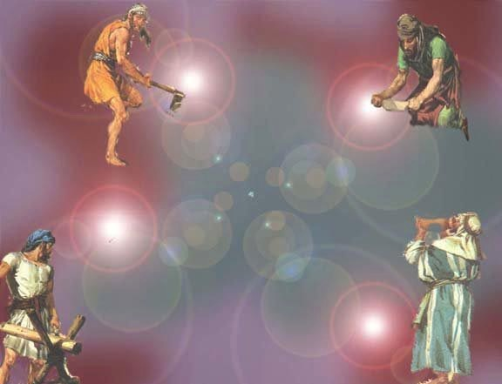
撒迦利亚
So many symbols!

Slide 25
Visionary Literature
658
 | Characteristics of Visionary Literature | Therefore Interpret with These Guidelines
1. Structure | Many separate and equal passages contribute to a whole (“pictures a kaleidoscope structure of self-contained units”) | Interpret each self-contained unit of visionary material in relationship to both its own unit as well as within the context of the section or book where it is found
2. Symbolism | Communicates history through ideological signs, not literal objects | Interpret symbols consistent with symbols in other texts
Adapted from Leland Ryken, How to Read the Bible as Literature
and Mark L. Bailey, Dallas Theological Seminary, 1986

Slide 26
Visionary Literature
658
 | Characteristics of Visionary Literature | Therefore Interpret with These Guidelines
3. Supernatural | Portrays a transcendental world through God, demons, and angels | Interpret as anticipating divine intervention for the salvation or judgment of both men and nations
4. Scope | Transforms the state of reality at the time of writing to what can be imagined in the future | Interpret present images as depicting future unknowns, especially relating to the Day of the LORD and end times events
Adapted from Leland Ryken, How to Read the Bible as Literature
and Mark L. Bailey, Dallas Theological Seminary, 1986

Slide 27
Visionary Literature
658
 | Characteristics of Visionary Literature | Therefore Interpret with These Guidelines
5. Subjects | Places both familiar people and places with unfamiliar ones | Know the whole of visionary literature in Scripture in order to separate near from far fulfillments and to protect against spiritualizing the text
6. Scenic | Reveals a cosmic scene rather than localized scenes | Recognize national and cosmic entities in the text instead of individual destinies
Adapted from Leland Ryken, How to Read the Bible as Literature
and Mark L. Bailey, Dallas Theological Seminary, 1986

Slide 28
Visionary Literature
658
 | Characteristics of Visionary Literature | Therefore Interpret with These Guidelines
7. Strangeness | People, settings and events described in extraordinary realities | Do not interpret every detail of extraordinary descriptions
Adapted from Leland Ryken, How to Read the Bible as Literature
and Mark L. Bailey, Dallas Theological Seminary, 1986

Slide 29
作个受上帝鼓励的人
撒迦利亚
Dr. Rick Griffith, Crossroads International Church Singapore
BibleStudyDownloads.org

Slide 30
灰心丧气

Slide 31

We all need encouragement
I am with you.
I care about you.
I am praying for you.
I am listening to you.

Slide 32
灰心丧气

Slide 33
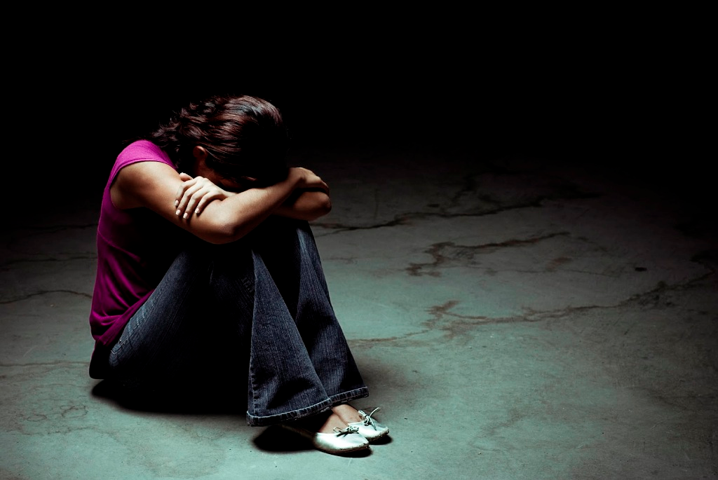
灰心丧气

Slide 34

Discouragement especially happens with work.

Slide 35
服侍中的灰心是真实的.
撒迦利亚
挣扎是真实的
灰心丧气

Slide 36

http://www.lawrencewilson.com/stop-saying-1700-pastors-leave-the-ministry-every-month/
Stop saying
"1,700 Pastors Leave the Ministry Every Month"
REALLY?
Notes:
In recent years, many Christian publications have popularized the statistic that 1700 American pastors leave the ministry every month. However, none of these reports cite their source!
• So a reporter named Lawrence Wilson investigated the claim.
• He says that we should stop saying this.

Slide 37
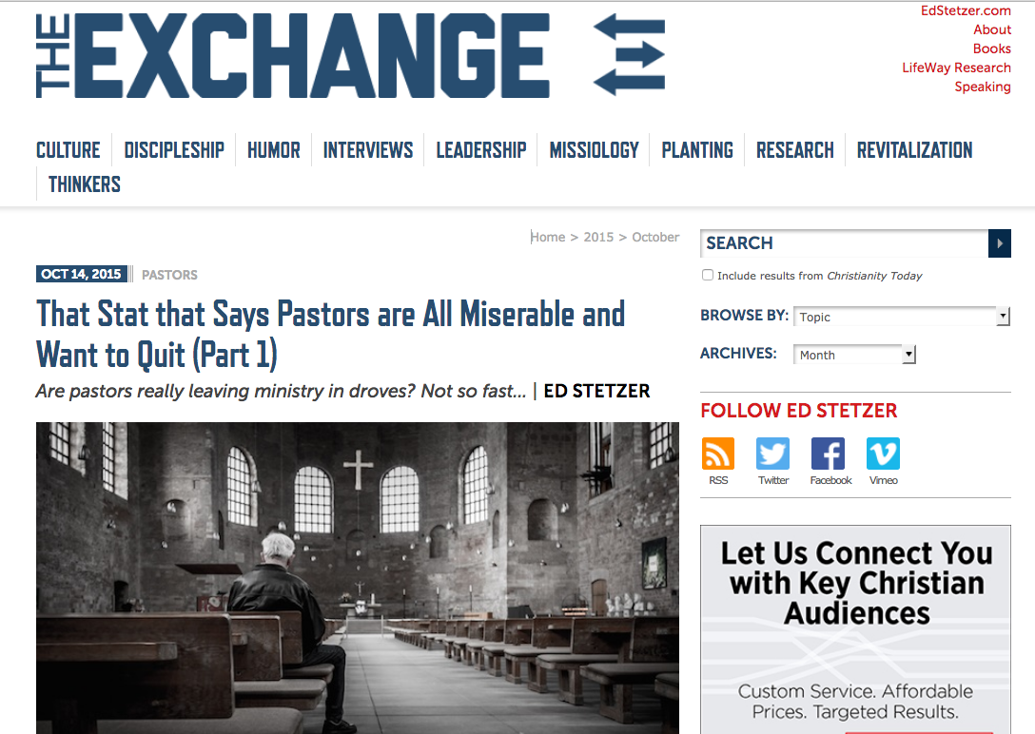
http://www.christianitytoday.com/edstetzer/2015/october/that-stat-that-says-pastors-are-all-miserable-and-want-to-q.html
Are All Pastors Miserable and Want to Quit?
That Stat that Says Pastors are All Miserable and Want to Quit (Part 1)
Are pastors really leaving ministry in droves? Not so fast…
Notes:
Another writer—Ed Stetzer—chimes in on this as well in his article, “That Stat that Says Pastors are All Miserable and Want to Quit.”

Slide 38
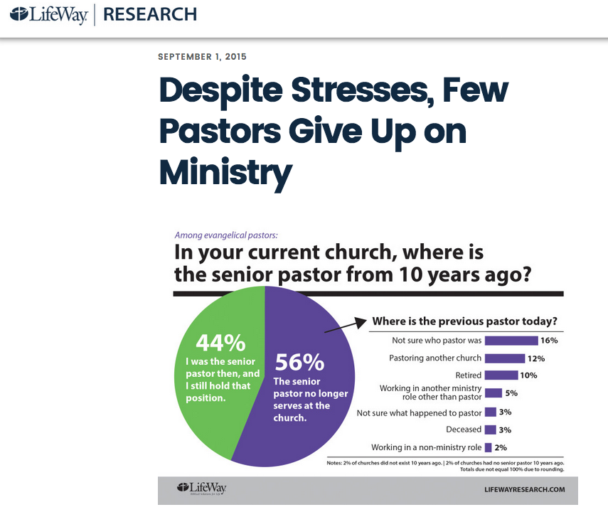
http://lifewayresearch.com/2015/09/01/despite-stresses-few-pastors-give-up-on-ministry/
Are All Pastors Miserable and Want to Quit?
Despite Stresses,
Few Pastors Give Up
on Ministry
Among evangelical pastors:
In your current church, where is the senior pastor from 10 years ago?
Notes:
Stetzer reports answers from evangelical pastors to a LifeWay survey. The question was simple: In your current church, where is the senior pastor from 10 years ago?

Slide 39
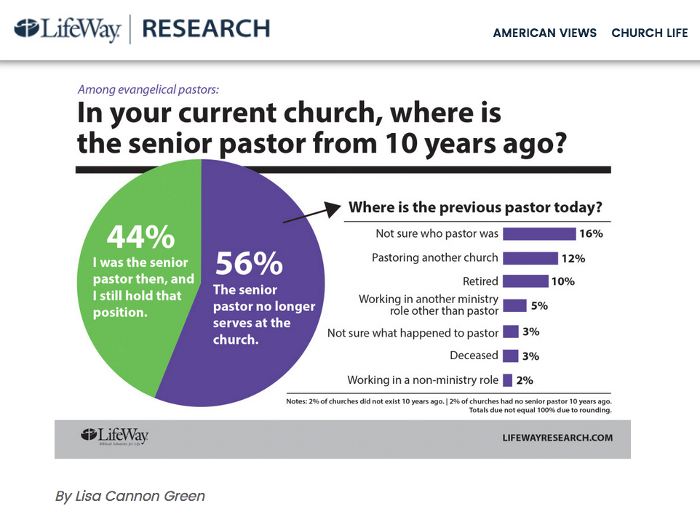
http://lifewayresearch.com/2015/09/01/despite-stresses-few-pastors-give-up-on-ministry/
Are All Pastors Miserable and Want to Quit?
Among evangelical pastors:
In your current church, where is the senior pastor from 10 years ago?
Text
Where is the previous pastor today?
Not sure who pastor was
Pastoring another church
I was the senior pastor then, and I still hold that position.
Retired
The senior pastor no longer serves at the church.
Working in another ministry role other than pastor
Not sure what happened to pastor
Deceased
Working in a non-ministry role
Notes:
The answers are encouraging!

Slide 40
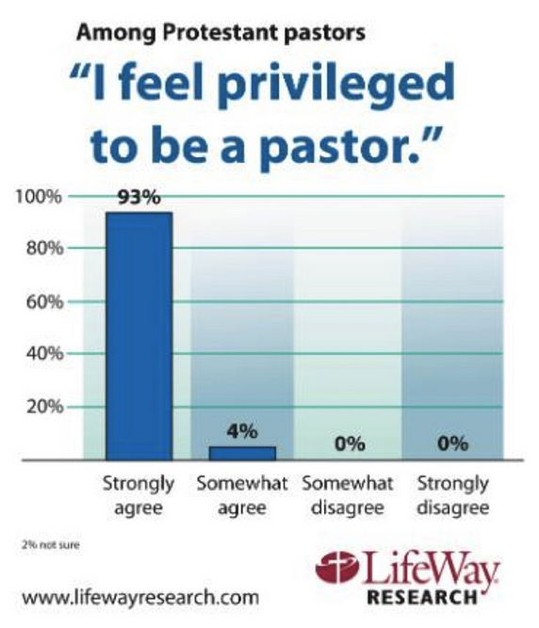
http://lifewayresearch.com/2015/09/01/despite-stresses-few-pastors-give-up-on-ministry/
Are All Pastors Miserable and Want to Quit?
Among Protestant pastors
“I feel privileged to be a pastor.”
Text
Strongly
agree
Somewhat
agree
Somewhat
disagree
Strongly
disagree
2% not sure

Slide 41
在你服侍基督中如何被鼓励?
撒迦利亚

Slide 42

Background:
Judah hanging on a limb

Slide 43
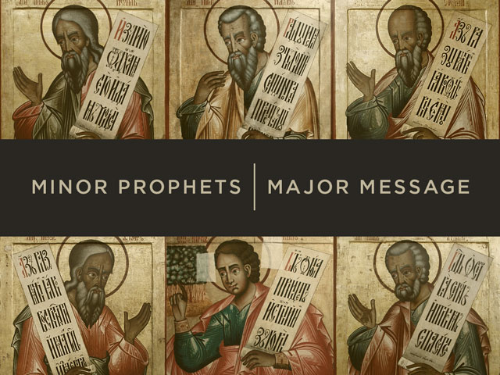
Minor Prophets | Major Message

Slide 44
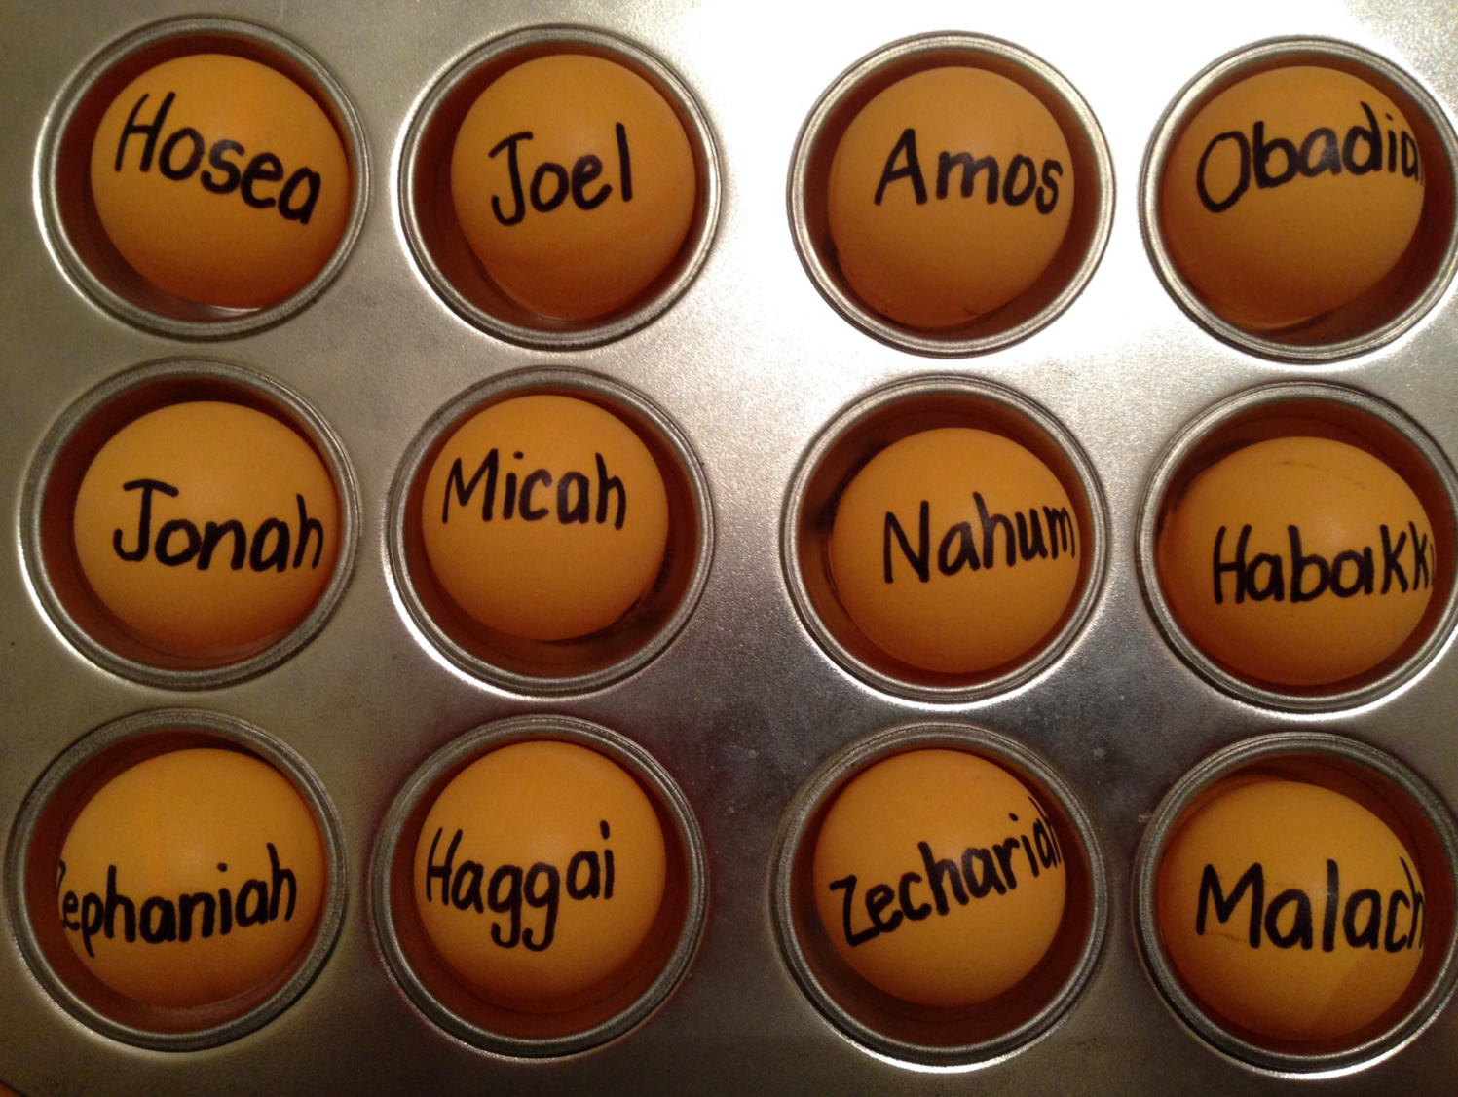
Be...
Loyal
Disciplined
Just
Humble
Caring
Generous
Patient
Amazed
Hopeful
Restored
Encouraged

Slide 45

Be Encouraged

Slide 46
The Postexilic Era
560
被掳后时期
先知:
哈该
撒迦利亚
玛拉基
605
586
539
536
520
516
483-473
444-425
其他:
所罗巴伯
以斯帖
以斯拉
尼希米
寺庙工作

Slide 47
撒迦利亚书中日期
夜间预象
约书亚加冠
开始传道
十月/十一月
1:1-6
2/15
1:7-6:15
重新开始
重建
预言 #1
预言 #2
预言 #3-4
哈该书
中日期
8/29
1:1
9/21
1:15
10/17
2:1
12/18
2:10, 18, 20
八月
九月
十月
十一月
十二月
主前520
主前519

Slide 48
书图
重建耶和华的殿
上帝对契约 的信实 |  |  | 未来弥赛亚的律
第1—6章 |  |  | 第7—14章
“耶和华的话临到撒迦利亚…” (1:1) |  |  | “耶和华的话临到撒迦利亚…” (7:1)
契约 的预象 |  |  | 弥赛亚的预象
 |  |  |  | 两个负担
命令悔改 1:1-6 | 八个契约 的预象 1:7—6:8 | 约书亚受冠 的象征 6:9-15 | 四个 复兴讯息 7—8 | 在第一出现 中拒绝 9—11 | 在第二出现 中接受 12—14
“耶和华的话临到撒迦利亚” | “我夜间观看...” | “耶和华的话临到我说” | “耶和华的话临到我说” | “耶和华的默示应验在” | “耶和华的默示应验在”
图片 |  |  | 问题 | 预言
以色列的 时运 |  |  | 以色列的 禁食 | 以色列的 未来
建耶和华的殿当中 主后520-518 (1:1; 7:1) |  |  |  | 建耶和华的殿之后 主后480-470 (9:13?)
耶路撒冷
649
重建耶和华的殿

Slide 49
Slides on
撒迦利亚 1

Slide 50
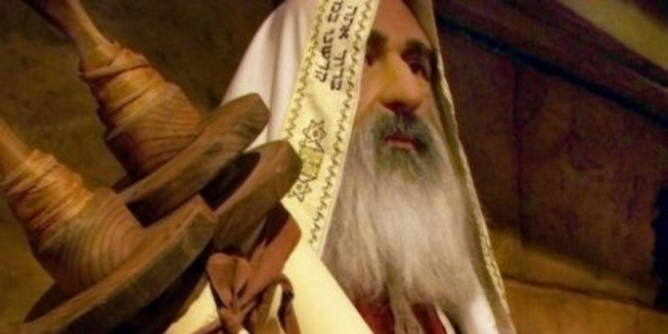
“大利乌王第二年八月，耶和华的话临到易多的孙子、比利家的儿子撒迦利亚先知” (亚 1:1 CNV).

Slide 51
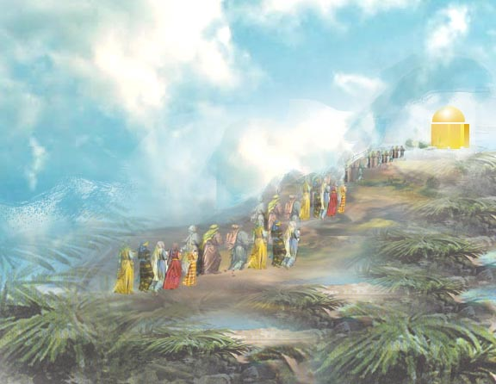
意思
650
hy"r>k;z>
“耶和华记念” (希伯来)文
hy"r>k;z>

Slide 52
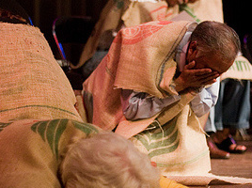
“耶和华曾对你们的列祖大发烈怒， ³ 所以，你要对众民说：‘万军之耶和华这样说：你们要转向我，我就必转向你们。 ”
(亚 1:2-3 CNV).

Slide 53
“不要效法你们的列祖那样，从前的先知呼唤他们：万军之耶和华这样说，你们要回转，离开你们的恶道和恶行。他们却不听从，也不理会我‘”
(亚1:4 CNV).

Slide 54

"你们的列祖在哪里呢？ 那些先知能永远活着吗？
6然而我吩咐我的仆人众先知的话与条例，不是已报应在你们的列祖身上吗？"
(亚 1:5-6a CNY).

Slide 55
"所以他们就回转，说：万军之耶和华定意按着我们所作所行的对付我们，他已经这样行了。’"
(亚 1:6b CNY).

Slide 56
在你服侍基督中如何被鼓励?
撒迦利亚

Slide 57
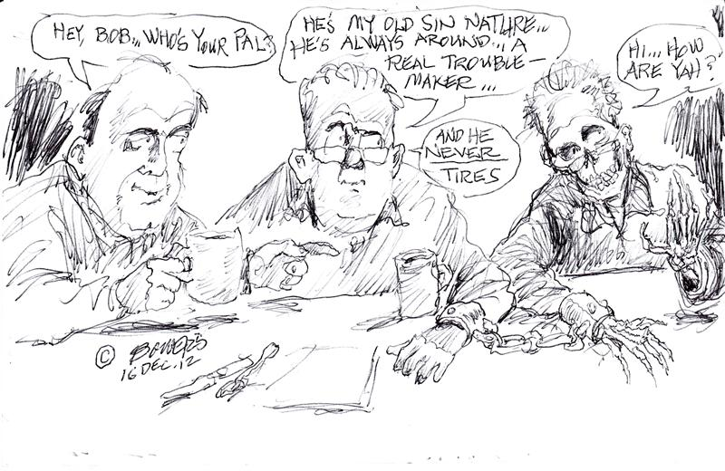
Always there.

Slide 58
I. 看到自己特权的地位.
撒迦利亚 1–6

Slide 59
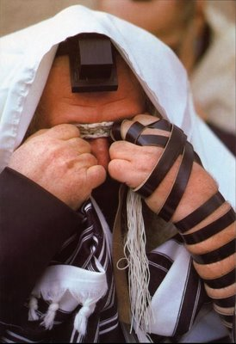
Even today Jews pray every day for the temple rebuilding
Israel's privileged position should result in temple rebuilding
(Chs. 1–6)

Slide 60
书图
重建耶和华的殿
上帝对契约 的信实 |  |  | 未来弥赛亚的律
第1—6章 |  |  | 第7—14章
“耶和华的话临到撒迦利亚…” (1:1) |  |  | “耶和华的话临到撒迦利亚…” (7:1)
契约 的预象 |  |  | 弥赛亚的预象
 |  |  |  | 两个负担
命令悔改 1:1-6 | 八个契约 的预象 1:7—6:8 | 约书亚受冠 的象征 6:9-15 | 四个 复兴讯息 7—8 | 在第一出现 中拒绝 9—11 | 在第二出现 中接受 12—14
“耶和华的话临到撒迦利亚” | “我夜间观看...” | “耶和华的话临到我说” | “耶和华的话临到我说” | “耶和华的默示应验在” | “耶和华的默示应验在”
图片 |  |  | 问题 | 预言
以色列的 时运 |  |  | 以色列的 禁食 | 以色列的 未来
建耶和华的殿当中 主后520-518 (1:1; 7:1) |  |  |  | 建耶和华的殿之后 主后480-470 (9:13?)
耶路撒冷
649
重建耶和华的殿

Slide 61
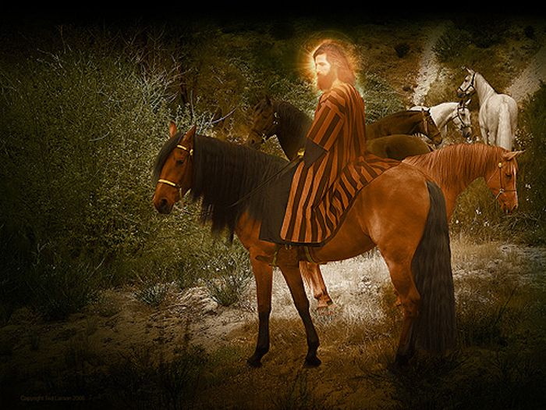
预象1:一人骑着红马，站在洼地番石榴树中间
(亚 1:7-17)
" 大利乌王第二年十一月（就是细罢特月） 二十四日，耶和华的话临到易多的孙子、比利家的儿子撒迦利亚先知，实情如下： 8 我夜间观看，看见有一个人骑着红马，站在低洼地上的番石榴树中间；在他后面还有些红色、栗色和白色的马。 9 我就问：“我主啊，这些是甚么？” 那与我说话的天使对我说：“我会指示你这些是甚么。" (1:7-9 CNY).

Slide 62
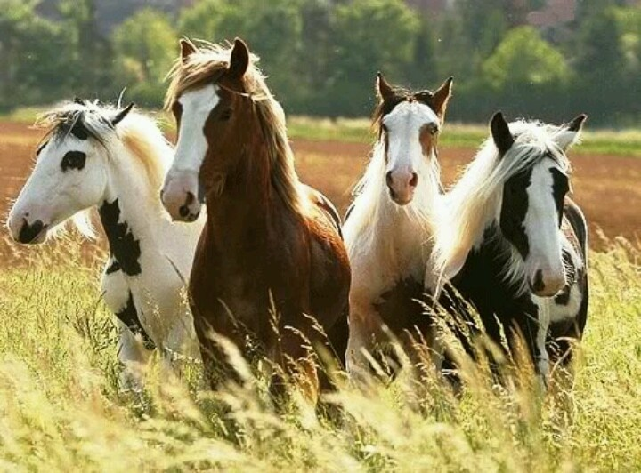
"那站在番石榴树中间的人回答：“这些就是耶和华所差遣在遍地巡逻的" (1:10 CNY).

Slide 63
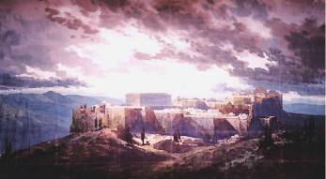
"那与我说话的天使对我说：“你要宣告：‘万军之耶和华这样说：我为耶路撒冷和锡安心里充满嫉恨。 15 我向那些安逸的列国大大恼怒，因为我只是稍微恼怒我的子民，他们却加深他们的祸害。" (1:14-15 CNY).

Slide 64
预象1:一人骑着红马，站在洼地番石榴树中间
(亚 1:7-17)
神对邦国的愤怒及对复兴的以色列的 祝福
Bible Knowledge Commentary, 1:1549

Slide 65
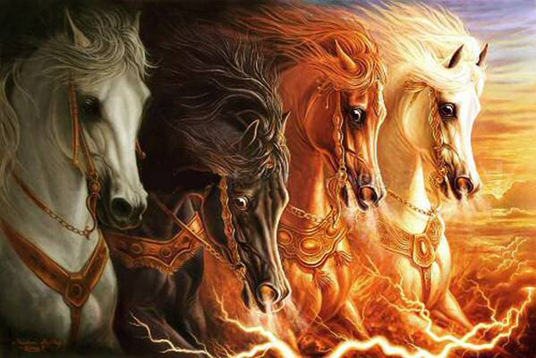
撒迦利亚1:8在启示录 6:1-4里延伸

Slide 66

1:16 “我的殿必重建在其中!”
650
hy"r>k;z>

Slide 67
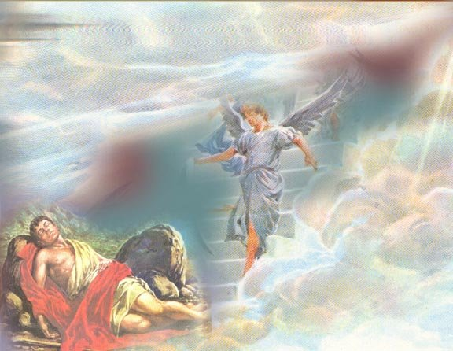
八个夜间预象
653
预象 | 参考 | 意思
一人骑着红马，站在洼地番石榴树中间 | 1:7-17 | 神对邦国的愤怒及对复兴的以色列的 祝福
四角及四个匠人 | 1:18-21 | 神对压迫以色列的邦国的审判
一人手拿准绳 | 第2章 | 神对复兴后的以色列的 祝福
洁净和冠冕戴在大祭司约书亚的头上 | 第3章 | 以色列未来被洁净和 赐为祭司的邦国
纯金的灯台和两根橄榄枝 | 第4章 | 以色列在弥赛亚内成为邦国的光
飞行的书卷 | 5:1-4 | 神对以色列人全面的审判
量器中的妇人 | 5:5-11 | 解除以色列邦国背叛上帝的罪
四辆车 | 6:1-8 | 神对外邦人的审判

Slide 68
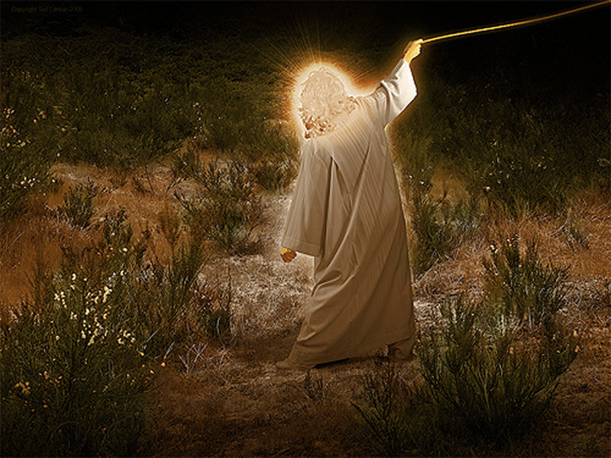
预象 2:四角及四个匠人
(亚 1:18-21)
神对压迫以色列的邦国的审判
Bible Knowledge Commentary, 1:1549

Slide 69
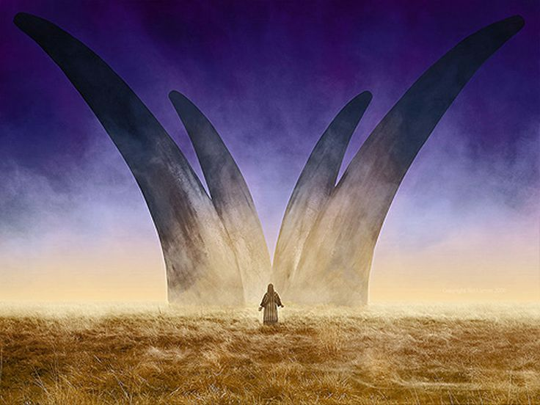
预象 2:四角及四个匠人
(亚 1:18-21)
"我又举目观看，看见有四个角。 ¹⁹ 于是我问那与我说话的天使：“这些是甚么？”他对我说：“这些就是把犹大、以色列和耶路撒冷赶散的角。"
(亚 1:18-19 CNV).

Slide 70
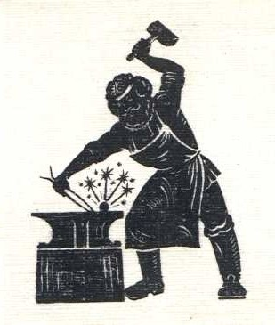
“耶和华又使我看见四个匠人。 ²¹ 于是我说：
“这些人来作甚么？”那天使回答：“他们就是把犹大赶散的
角，以致没有一人可以抬起头来；但这些匠人要来惊吓列国，打掉他们的角；这些列国就是曾经举起他们的角攻击犹大
地，把犹大地的人赶散的。”
(亚 1:20-21 CNV).

Slide 71
Slides on
撒迦利亚 2

Slide 72
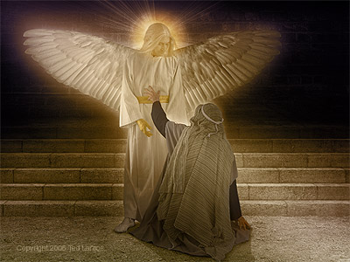
Vision 3: Surveyor with a Measuring Line (亚 2)
God's future blessing on restored Israel
Bible Knowledge Commentary, 1:1549

Slide 73
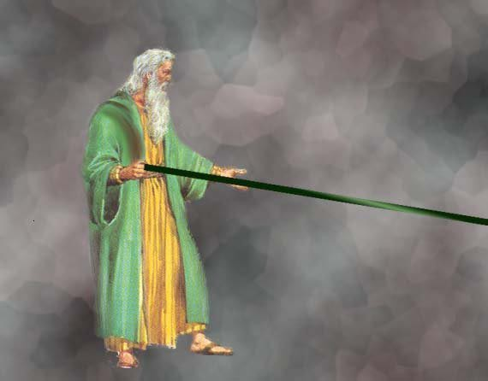
2:1-4 量度的竿
"我又举目观看，看见一人手里拿着量度用的绳子。
² 我问他：“你到哪里去？”他对我说：“我要去量度耶路撒冷，看看有多宽，有多长。"

Slide 74

现今耶路撒冷人口
西部=犹太人
东部=阿拉伯人

Slide 75
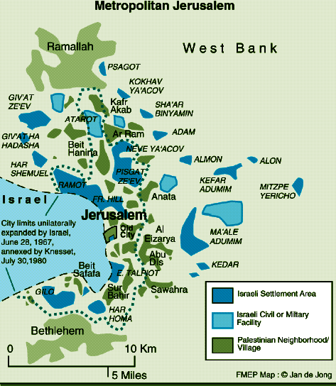
耶路撒冷 (2002)
Foundation for Middle East Peace
(March 2002)

Slide 76
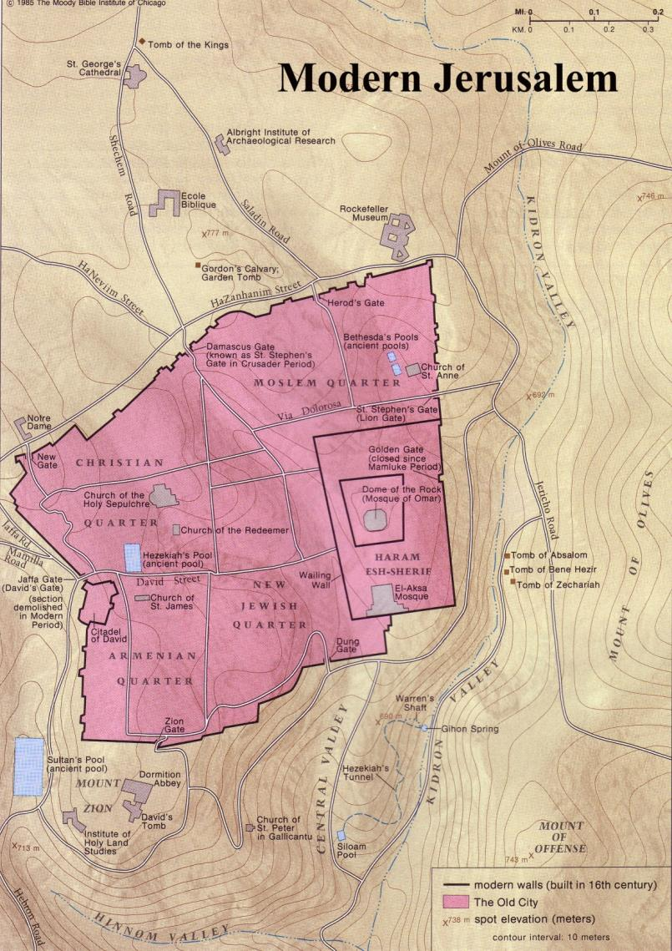
今天的旧城市

Slide 77

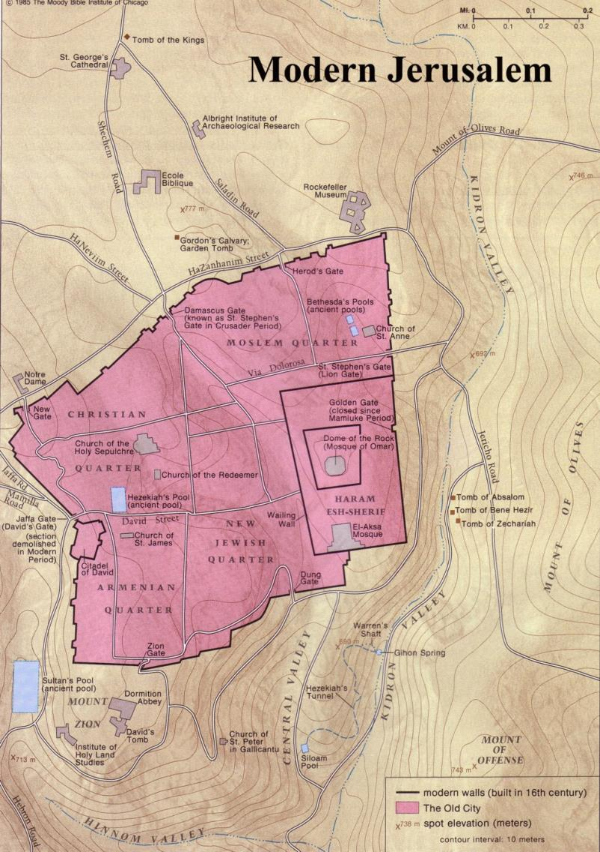

现代耶路撒冷：“耶路撒冷必有人居住，像没有城墙规限的田野”（亚2:4）

Slide 78
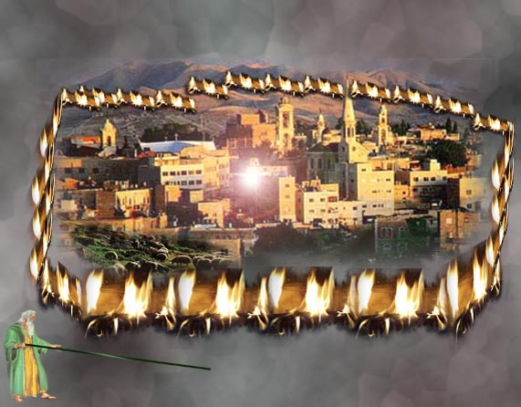
撒迦利亚书 2:5 四围的火城
649
"对他说：“你快跑去告诉那年轻人：‘耶路撒冷必有人居住，像没有城墙规限的田野，因为城中的人和牲畜很多。 ⁵ 耶和华说：我要作耶路撒冷四围的火墙和城中的荣耀。"

Slide 79
Slides on
撒迦利亚 3

Slide 80
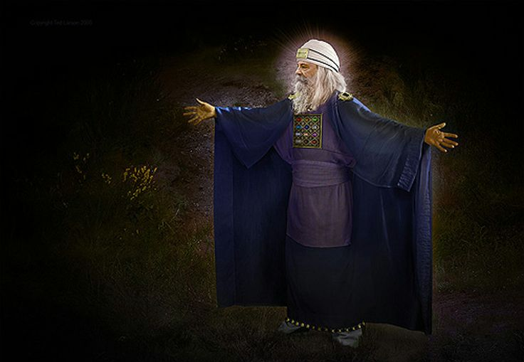
预象 4:洁净和冠冕戴在大祭司约书亚的头上
(亚 3)
以色列未来被洁净和 赐为祭司的邦国
Bible Knowledge Commentary, 1:1549

Slide 81
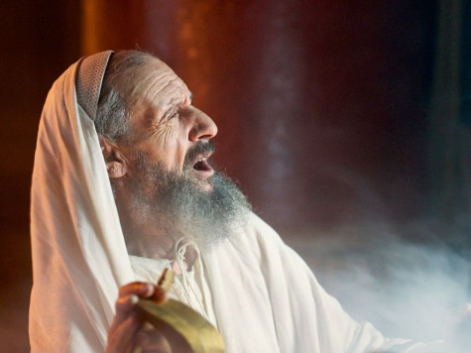
"耶和华又使我看见大祭司约书亚站在耶和华的使者面前，撒但也站在约书亚右边控告他。
2 耶和华对撒但说：“撒但哪！ 耶和华斥责你，那拣选了耶路撒冷的耶和华斥责你。这个人不是从火中抽出来的一根柴吗？"
(亚 3:1-2 CNY).

Slide 82
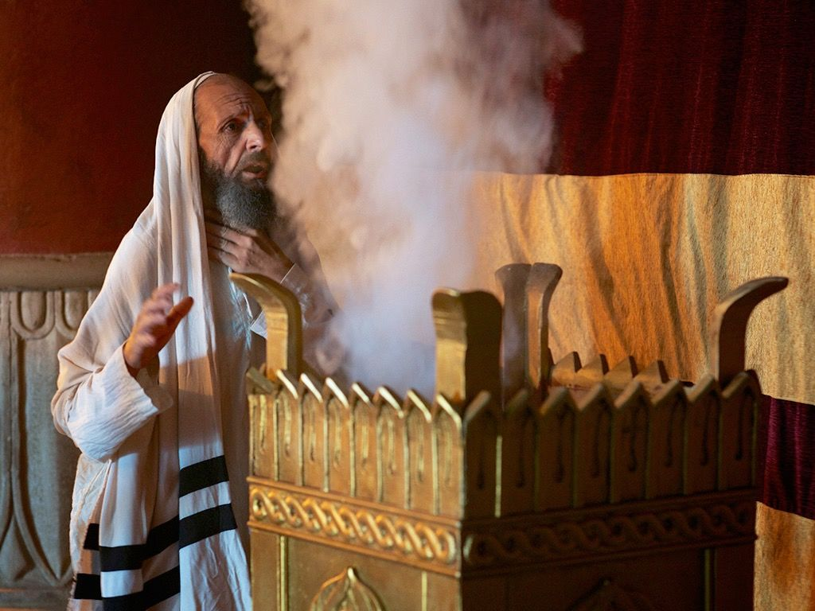
"那时，约书亚穿着污秽的衣服，站在使者的面前。
4使者吩咐那些侍立在他面前的说：“你们要脱去他污秽的衣服。” 又对约书亚说：
“看哪！ 我已经除去了你的罪孽，
要给你穿上华美的礼服。"
(亚 3:3-4 CNY).

Slide 83
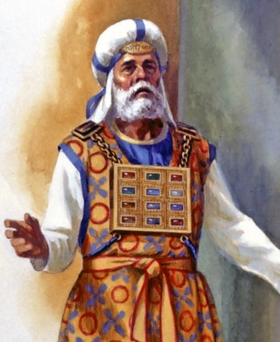
我说：“你们要把洁净的冠冕戴在他的头上。” 他们就把洁净的冠冕戴在他的头上，又给他穿上华美的衣服。那时，耶和华的使者正在旁边站着。
(亚 3:5 CNY).

Slide 84
预象 4:洁净和冠冕戴在大祭司约书亚的头上
(亚 3)
以色列未来被洁净和 赐为祭司的邦国
Bible Knowledge Commentary, 1:1549

Slide 85
Slides on
撒迦利亚 4

Slide 86
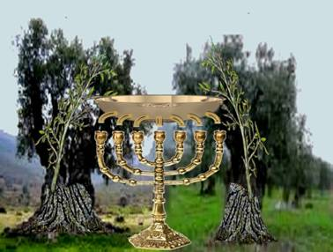
The Lamp & Olive Trees (亚. 4:1-14)
"那与我说话的天使回来唤醒我，我好像人在睡眠中被人唤醒一样。 2 他对我说：“你看见了甚么？" (亚 4:1-2a CNY).

Slide 87
我回答： "我看见一个金灯台，整个是金的，顶上有一个盆子，并有七盏灯；顶上的灯有七个灯嘴" (亚 4:2b CNY).

Slide 88
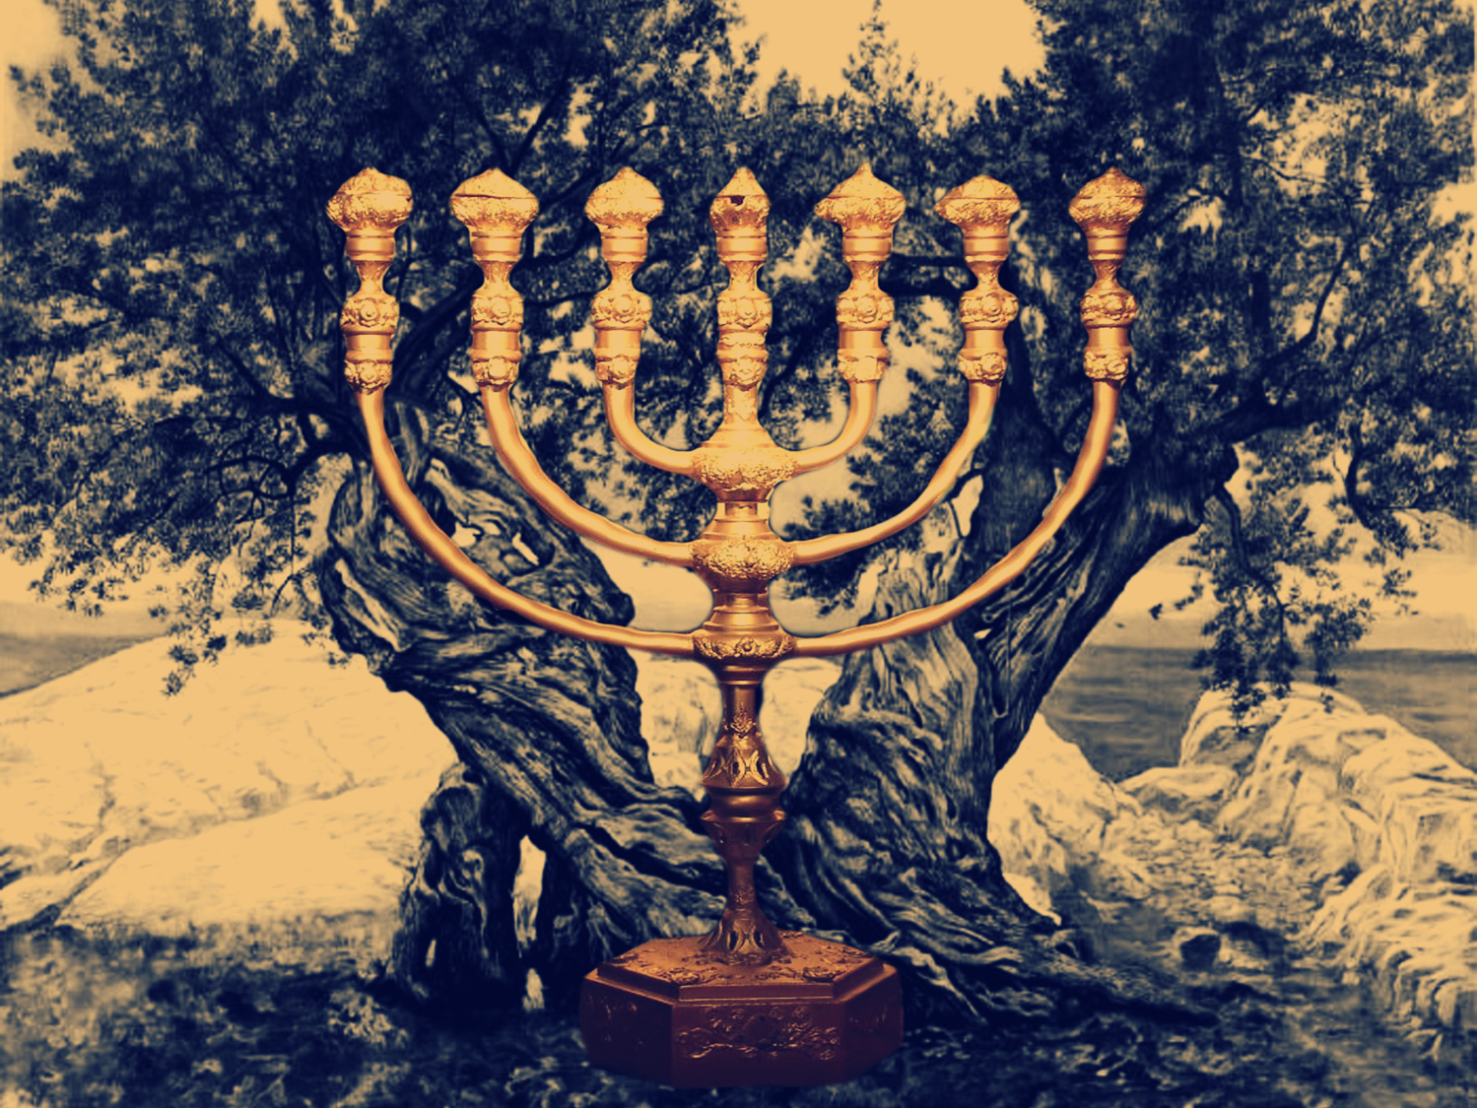
预象 5: 纯金的灯台和两根橄榄枝
(亚 4)
以色列在弥赛亚内成为邦国的光
Bible Knowledge Commentary, 1:1549

Slide 89
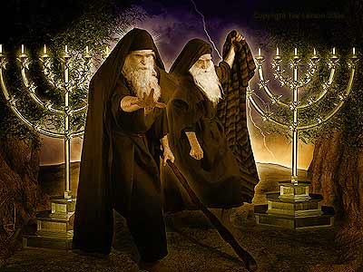
两个橄榄树（启11:4）
330

Slide 90
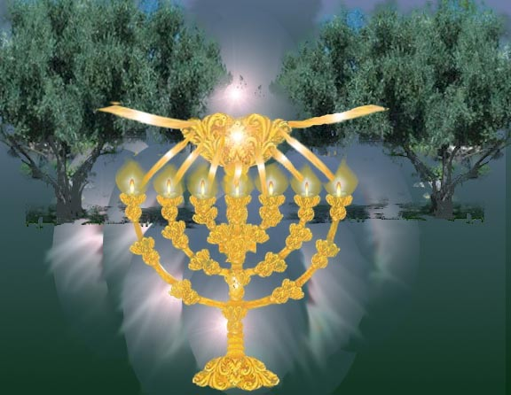
灯和橄榄树 (撒迦利亚书 4:1-14)
““所罗巴伯的手奠立了这殿的根基， 他的手也必完成这工； 这样， 你就知道万军之耶和华差遣了我到你们这里来。 ¹⁰ 谁藐视这日子， 以为所作的是小事呢？ 他们看见所罗巴伯手里拿着测锤， 就必欢喜。” 是耶和华的这七眼， 遍察全地 。
(撒迦利亚书 4:9-10 新译本)

Slide 91
Slides on
撒迦利亚 5

Slide 92
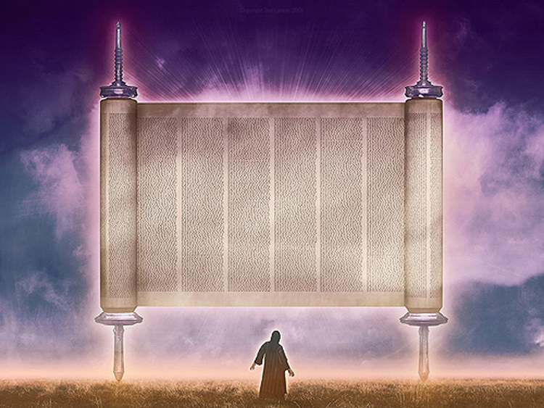
预象 6:飞行的书卷
(亚 5:1-4)
神对以色列人全面的审判
Bible Knowledge Commentary, 1:1549

Slide 93
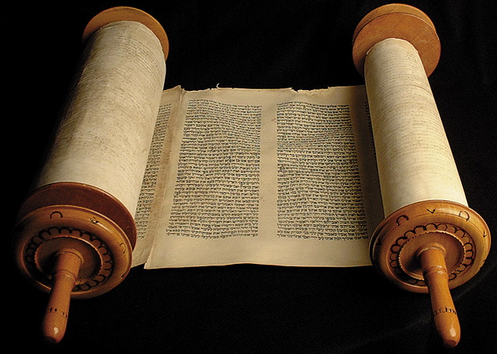
5:1-4 飞行的书卷

Slide 94
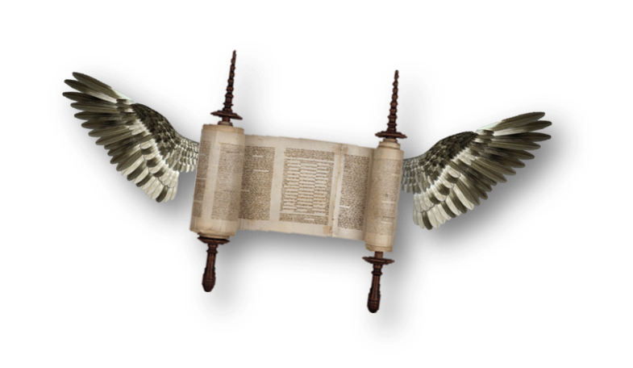
“我又举目观看，看见有一卷飞行的书卷。
² 他问我：“你看见甚么？”我回答：“我看见一卷飞行的书卷，长十公尺，宽五公尺。”
(亚 5:1-2 CNV).

Slide 95

“他对我说：“这是向全地发出的咒诅：凡偷盗的必照着书卷这面所写的被清除；凡起假誓的必照着那面所记的被清除。” (亚5:3 CNV).

Slide 96
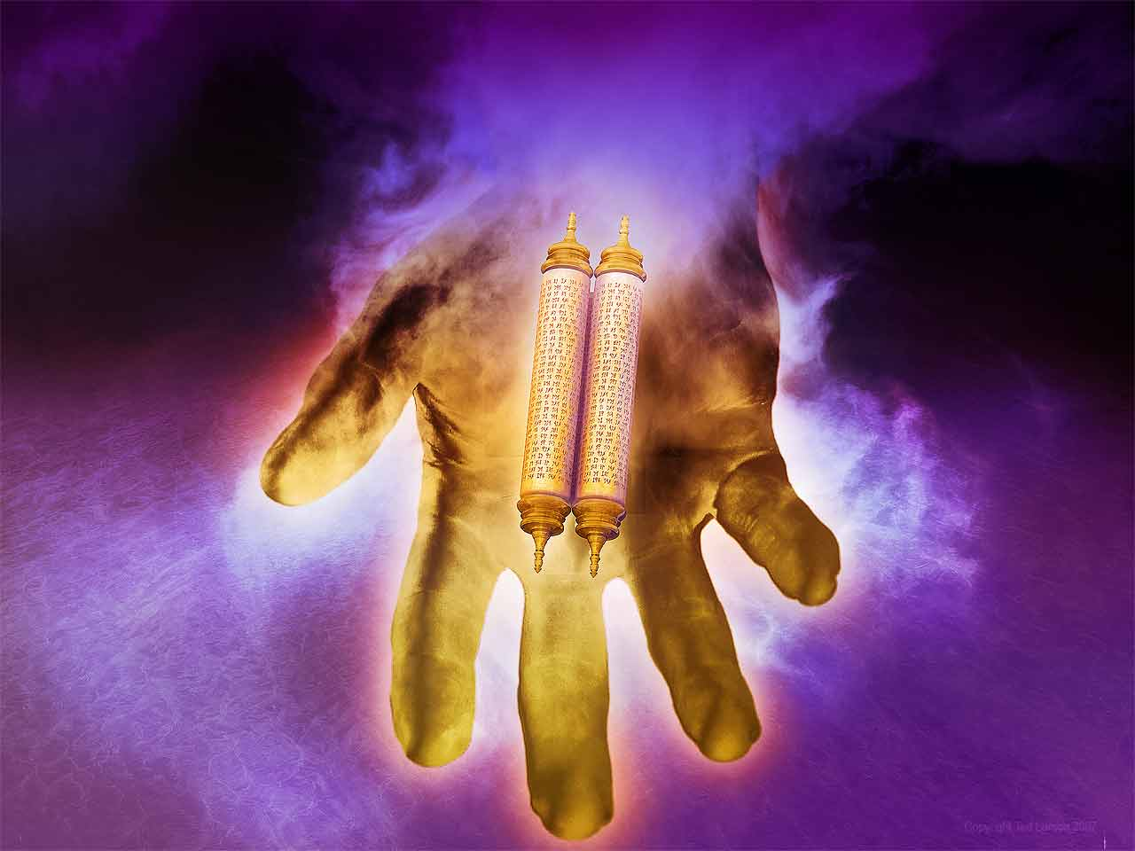
“万军之耶和华说：‘我要使这书卷出去，进入盗贼的家和指着我的名起假誓之人的家，这书卷必留在他的家中，要把他家里的木料和石头都毁灭”
(亚5:4 CNV).

Slide 97
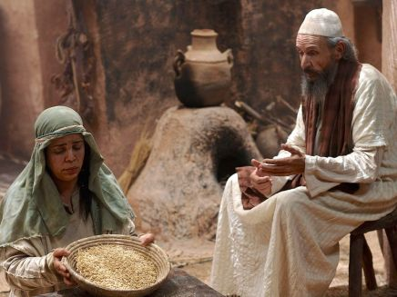
Baskets were very familiar to 撒迦利亚

Slide 98
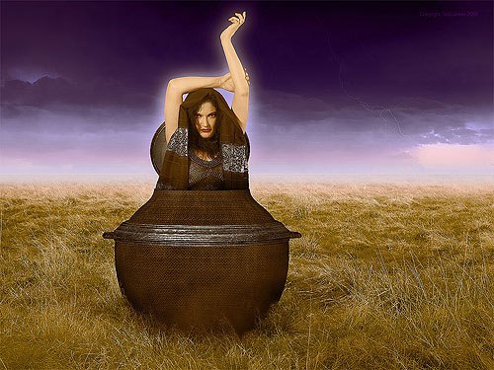
预象 7:量器中的妇人
(亚 5:5-11)
解除以色列邦国背叛上帝的罪
Bible Knowledge Commentary, 1:1549

Slide 99
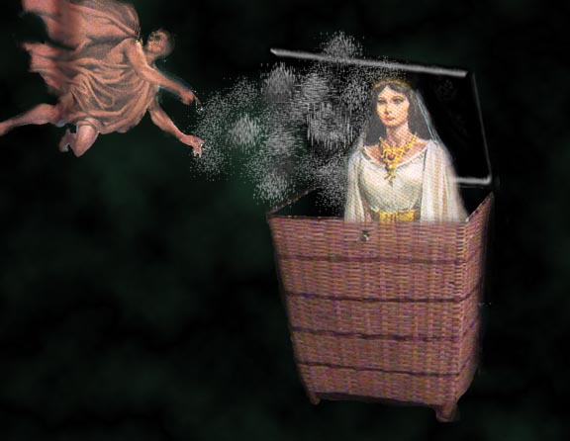
5:5-8 Woman in Basket
"那与我说话的天使又出来对我说：“你要举目观看，看看这出来的是甚么？”
⁶ 我说：“这是甚么？”他回答：“这出来的是个量器。”他又说：“这是他们在全地上的罪孽（“罪孽”有抄本作“样子”）。”
⁷ 看哪！量器的圆形铅盖被揭开，有一个妇人坐在量器里面。“
(亚 5:5-7 CNV).

Slide 100
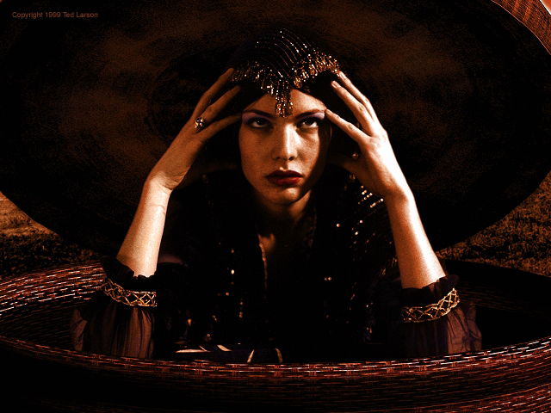
“天使说：“这是罪恶。”然后他把那妇人掷回量器中，又把那铅盖丢在量器的口上。”
(亚 5:8 CNV).

Slide 101

“天使说：“这是罪恶。”然后他把那妇人掷回量器中，又把那铅盖丢在量器的口上。”
(亚 5:8 CNV).

Slide 102
5:5-11 坐在量器中的妇人
^{9 "}我又举目观看，看见有两个妇人出来。她们有翅膀，好象鹳鸟的翅膀；她们的翅膀之下有风。她们把那量器抬起，抬到天地之间。
¹⁰ 我问那与我说话的天使：“她们要把量器带到哪里去呢？”
¹¹ 他回答我：“要在示拿地为那量器建造房子；房子预备好了，就在那里把它安放在它自己的地方。"
(5:9-11 CNY).

Slide 103

5:5-8 Woman in Basket
"我又举目观看，看见有两个妇人出来。她们有翅膀，好象鹳鸟的翅膀；她们的翅膀之下有风。她们把那量器抬起，抬到天地之间。"
(5:9 CNV).

Slide 104

Wickedness sometimes appears in the imagery of women.
撒迦利亚 5:9 is one of two places that mention female supernatural beings.

Slide 105
Slides on
撒迦利亚 6

Slide 106

预象 8:四辆车 (亚 6:1-8)
"我又举目观看，看见有四辆战车从两座山中间出来，
那两座山是铜山。
2 第一辆战车套着红马，第二辆套着黑马，
3 第三辆套着白马，
第四辆套着有斑点的马；这些马都很雄壮。
⁴于是我问那与我说话的天使：
"我主啊，这些是甚么意思？" (亚 6:1-4 CNY).
Bible Knowledge Commentary, 1:1549

Slide 107

6:1-8 车套
649
南
西
北

Slide 108

预象 8:四辆车 (亚 6:1-8)
神对外邦人的审判
Bible Knowledge Commentary, 1:1549

Slide 109

  一人骑着红马、站在洼地番石榴树中间 1:7-17
  四角与四个匠人 1:18-21
  测量员手拿准绳 2:1-13
  洁净与冠约书亚 3:1-10
  金登台与两个橄榄树 4:1-14
  飞行的书卷 5:1-4
  量器中的妇人 5:5-11
  四辆车 6:1-8

Slide 110

你在基督里的身份

Slide 111

Your Identity in Christ
我是谁？
在基督里的身份

Slide 112

我们在基督里的身份
恩典在基督耶稣里的财富
（三十三个神圣的成就和因为信主在主耶稣基督上）
作者：Lewis S. Chafer
Notes:
The Riches of Grace in Christ Jesus
(33 Divine Accomplishments in and for the Sinner
upon Believing on the Lord Jesus Christ)
by Lewis S. Chafer
Accessed 9 July 2017
Copied for WholesomeWords.org from Salvation by Lewis Sperry Chafer. Philadelphia: Sunday School Times Company, ©1917.
http://www.wholesomewords.org/etexts/chafer/saved.html

Slide 113

我们在基督里的身份
在神的永恒的计划
调和
赎回
相关上帝通过挽回祭（神的圣洁的满意度）
通过赎罪的宝血覆盖所有的罪
与基督一起坚持与“老人”的判断走向新的一步
免除法律
上帝的儿女
被收养的（作为成年儿子放置)
接受神由耶稣基督
Notes:
The Riches of Grace in Christ Jesus
(33 Divine Accomplishments in and for the Sinner
upon Believing on the Lord Jesus Christ)
by Lewis S. Chafer
Accessed 9 July 2017
Copied for WholesomeWords.org from Salvation by Lewis Sperry Chafer. Philadelphia: Sunday School Times Company, ©1917.
http://www.wholesomewords.org/etexts/chafer/saved.html

Slide 114
我们在基督里的身份
有理
原谅所有侵入
靠近(拉近)
从黑暗的力量发出
翻译成神的国度里
在岩石上的基督耶稣
从父神到基督的恩赐
割礼在基督里
圣洁和皇家祭司分享
选择一代和特殊人物
接触上帝
在“更多”中，关心上帝
Notes:
The Riches of Grace in Christ Jesus
(33 Divine Accomplishments in and for the Sinner
upon Believing on the Lord Jesus Christ)
by Lewis S. Chafer
Accessed 9 July 2017
Copied for WholesomeWords.org from Salvation by Lewis Sperry Chafer. Philadelphia: Sunday School Times Company, ©1917.
http://www.wholesomewords.org/etexts/chafer/saved.html

Slide 115
我们在基督里的身份
他的继承
我们的继承
天上协会
神的子民
家庭与神的家庭
光在主里面
三位一体的结合成圣父， 圣子， 圣灵
恩赐的“第一水果”和“认真”的精神
荣耀
在神的身上完成
拥有每一个属灵的祝福
Notes:
The Riches of Grace in Christ Jesus
(33 Divine Accomplishments in and for the Sinner
upon Believing on the Lord Jesus Christ)
by Lewis S. Chafer
Accessed 9 July 2017
Copied for WholesomeWords.org from Salvation by Lewis Sperry Chafer. Philadelphia: Sunday School Times Company, ©1917.
http://www.wholesomewords.org/etexts/chafer/saved.html

Slide 116


你在基督里的身份

Slide 117

Latest Stats

Slide 118
New Service Time!
Starting Sunday, 13 August
10:30 AM
Here in the Upper Room
Mark your Calendars!

Slide 119
在你服侍基督中如何被鼓励?
撒迦利亚

Slide 120
I. 看到自己特权的地位.
撒迦利亚 1–6

Slide 121
II. 看到自己荣耀的未来.
撒迦利亚 7–14

Slide 122
Slides on
撒迦利亚 7

Slide 123
The Postexilic Era
560
被掳后时期
哈该
"大利乌王第四年九月，就是基斯流月初四日，耶和华的话临到撒迦利亚"
(亚 7:1 CNY).
先知:
撒迦利亚
玛拉基
605
586
539
536
520
516
483-473
444-425
其他:
所罗巴伯
以斯帖
以斯拉
尼希米
寺庙工作

Slide 124

那时，伯特利人差派了沙利色、利坚米勒和他的随从，去恳求耶和华施恩。
3他们询问万军之耶和华殿里的众祭司，以及众先知说：“我们还要在五月哭泣和禁食，像我们这许多年来所行的吗？”
(亚 7:2-3 CNY).

Slide 125
"万军之耶和华的话临到我，说： 5 ‘你要告诉这地的人民和祭司说： "这七十年来，你们在五月和七月禁食哀哭，岂是真的为我禁食呢？ 6 你们吃，你们喝，岂不是为你们自己吃，为你们自己喝吗?"'"
(亚 7:4-6 CNY).

Slide 126
书图
重建耶和华的殿
上帝对契约 的信实 |  |  | 未来弥赛亚的律
第1—6章 |  |  | 第7—14章
“耶和华的话临到撒迦利亚…” (1:1) |  |  | “耶和华的话临到撒迦利亚…” (7:1)
契约 的预象 |  |  | 弥赛亚的预象
 |  |  |  | 两个负担
命令悔改 1:1-6 | 八个契约 的预象 1:7—6:8 | 约书亚受冠 的象征 6:9-15 | 四个 复兴讯息 7—8 | 在第一出现 中拒绝 9—11 | 在第二出现 中接受 12—14
“耶和华的话临到撒迦利亚” | “我夜间观看...” | “耶和华的话临到我说” | “耶和华的话临到我说” | “耶和华的默示应验在” | “耶和华的默示应验在”
图片 |  |  | 问题 | 预言
以色列的 时运 |  |  | 以色列的 禁食 | 以色列的 未来
建耶和华的殿当中 主后520-518 (1:1; 7:1) |  |  |  | 建耶和华的殿之后 主后480-470 (9:13?)
耶路撒冷
649

Slide 127
7:1-8:23 撒迦利亚书中的禁食
657
经文 | 时间 | 记念 | 参考
8:19d | 第十个月 第十个日 | 尼布甲尼撒开始围攻耶路撒冷 (15 一月 588) | 耶 39:1; 52:4; 王下 25:1
8:19a | 第四个月 第九个日 | 耶路撒冷被毁 (18 七月 586) | 耶 39:2; 52:6; 王下 25:3
7:3, 5 8:19b | 第五个月 第十个日 | 耶路撒冷和殿被烧(15-18 八月 586) | 耶 52:12-13; 王下 25:8
7:5 8:19c | 第七个月 第三个日 | 基大利杀 (9 十月 586) | 耶 41:1-3 王下 25:25-26
Adapted from a Dallas Theological Seminary Class Handout

Slide 128
Slides on
撒迦利亚 8

Slide 129

“万军之耶和华的话临到我说： ² “万军之耶和华这样说：‘我十分热爱锡安；我为锡安大发烈怒。”
(亚 8:1-2 CNV).

Slide 130
关键节
649
“耶和华这样说：‘我要返回锡安，住在耶路撒冷里面；耶路撒冷必称为“信实之城”，万军之耶和华的山必称为“圣山”。”
(撒迦利亚 8:3).
撒迦利亚

Slide 131

寻找犹太人
649
“万军之耶和华这样说：‘在那些日子，必有十个说不同方言，来自列国的人，紧抓住一个犹大人的衣襟，说：让我们与你们同去吧，因为我们听见 神与你们同在。’”
（亚8：23 新译本）

Slide 132

“以色列全家都要得救”（罗11：25-27）
NTS 155w
²⁵ 弟兄们，我不愿意你们对这奥秘一无所知，免得你们自以为聪明。这奥秘就是以色列人当中有一部分是硬心的，直到外族人的全数满了；²⁶ 这样， 全以色列都要得救，如经上所记：
“拯救者必从锡安出来，
除掉雅各家的不敬虔的心；
²⁷我除去他们罪恶的时候，
就与他们立这样的约。”

Slide 133

亚-a-Cry-Ah
= Key Word

Slide 134
8:14-17
"万军之耶和华这样说：‘你们的列祖惹我发怒的时候，我曾定意降祸在你们身上，并没有改变心意（这是万军之耶和华说的）；
15照样，在这些日子里，我定意恩待耶路撒冷和犹大家。你们不要惧怕。 16你们应当行这些事：你们各人要与邻舍说真话，在你们的城门口要凭着诚实施行带来和平的审判。 17你们各人不要心里图谋恶事，彼此陷害，也不可好起假誓，因为这些都是我所恨恶的。’这是耶和华的宣告"
(亚 8:14-17 NLT).

Slide 135
Slides on
撒迦利亚 9

Slide 136
关键字
649
343
弥赛亚
撒迦利亚

Slide 137
撒迦利亚书 国度命题
343
犹大必须重建圣殿 (6:9-15) 才可以在弥赛亚国度中获得祝福.

Slide 138
Barry Huddleston, The Acrostic Summarized Bible (Grand Rapids: Baker, 1992)
撒迦利亚
1 Meaning of 撒迦利亚's vision
2 Examination with measuring line
3 Satan and the Branch
4 Seven lampstands of gold
5 Interpreting the flying scroll
6 Act of crowning Joshua
7 Hearts become like flint
8 Security comes to Jerusalem
9 Return of the Messiah
10 Ephraim and Judah restored
11 Teaching about wicked shepherds
12 Understanding whom they pierced
13 Refining of God's remnant
14 New kingdom ushered in

Slide 139

审判
哈马
"以下是耶和华的默示：
耶和华的话临到哈得拉地，落在大马士革（世人的眼睛和以色列各支派都仰望耶和华），
² 又临到大马士革边界的哈马，
还有推罗、西顿，尽管她们有极大的智慧。
³ 推罗为自己建造了堡垒，
堆积银子，多如尘沙，
积聚精金，多如街上的泥土。
⁴ 看哪！主必夺去她的一切，
摧毁她海上的势力，
她必被火吞灭。"
大马士革
西顿
推罗
亚兰人
以色列
撒迦利亚 9:1-4 CNV

Slide 140
书图
重建耶和华的殿
上帝对契约 的信实 |  |  | 未来弥赛亚的律
第1—6章 |  |  | 第7—14章
“耶和华的话临到撒迦利亚…” (1:1) |  |  | “耶和华的话临到撒迦利亚…” (7:1)
契约 的预象 |  |  | 弥赛亚的预象
 |  |  |  | 两个负担
命令悔改 1:1-6 | 八个契约 的预象 1:7—6:8 | 约书亚受冠 的象征 6:9-15 | 四个 复兴讯息 7—8 | 在第一出现 中拒绝 9—11 | 在第二出现 中接受 12—14
“耶和华的话临到撒迦利亚” | “我夜间观看...” | “耶和华的话临到我说” | “耶和华的话临到我说” | “耶和华的默示应验在” | “耶和华的默示应验在”
图片 |  |  | 问题 | 预言
以色列的 时运 |  |  | 以色列的 禁食 | 以色列的 未来
建耶和华的殿当中 主后520-518 (1:1; 7:1) |  |  |  | 建耶和华的殿之后 主后480-470 (9:13?)
耶路撒冷
649

Slide 141

骑驴进耶路撒冷
亚9:9

Slide 142
Slides on
撒迦利亚 10

Slide 143

“在春雨的季节，
你们要向耶和华求雨。
耶和华闪发雷电，
给人降雨，使各人的田地生长蔬菜。
² 因为偶像所说的是空言，
占卜者所见的是虚谎，
他们所说的是假梦，
只给人空洞的安慰。
因此，众人都如羊没有牧人，
流离困苦。”
(亚10:1-2 CNV).

Slide 144
Slides on
撒迦利亚 11

Slide 145
审判
"黎巴嫩哪！敞开你的门户，
好让火吞灭你的香柏树。
2 松树啊！哀号吧，因为香柏树已经倒下，
雄壮的树木都毁坏了；
巴珊的橡树啊！哀号吧，
因为茂密的树林被砍下来了。
³ 听牧人们哀号的声音，
因为他们荣美的草场毁坏了；
听少壮狮子吼叫的声音，
因为约旦河边的丛林毁坏了。"
西顿
黎巴嫩
推罗
巴珊
以色列
撒迦利亚 11:1-3 CNV

Slide 146
Slides on
撒迦利亚 12

Slide 147
以下是耶和华的默示，这是耶和华论到以色列的话
（是耶和华的宣告，他铺张诸天，奠定大地的根基，造成人里面的灵） ：
2 “看哪！ 我要使耶路撒冷成为令周围万族喝醉的杯；耶路撒冷被围困的时候，犹大也必受到攻击.”
(亚 12:1-2 CNY).

Slide 148
"到那日，我要使耶路撒冷对万族来说像一块沉重的石头，举起它的必受重伤；地上的列国必聚集起来攻击耶路撒冷"
(亚 12:3 CNY).

Slide 149
"到那日（这是耶和华的宣告），我要击打所有的马匹，使牠们惊恐，击打骑马的人，使他们疯狂；我必开眼看顾犹大家，我要击打万族所有的马匹，
使牠们瞎眼。
5那时，犹大的族长必心里说：‘耶路撒冷的居民，靠万军之耶和华他们的 神得着力量’”
(亚 12:4-5 CNY).

Slide 150
"到那日，我必使犹大的族长好像木柴中的火盆，
又好像禾捆中的火把；他们必向左右吞灭周围的万族，但耶路撒冷的人必仍在城中原处安居"
(亚 12:6 CNY).

Slide 151
"耶和华必先拯救犹大的帐棚，免得大卫家的荣耀和耶路撒冷居民的荣耀胜过犹大。
8到那日，耶和华必保护耶路撒冷的居民；他们中间最软弱的，到那日必好像大卫，大卫家必好像 神，好像行在他们前面的耶和华使者。
9 到那日，我必歼灭所有前来攻打耶路撒冷的列国"
(亚 12:7-9 CNY).

Slide 152
书图
重建耶和华的殿
上帝对契约 的信实 |  |  | 未来弥赛亚的律
第1—6章 |  |  | 第7—14章
“耶和华的话临到撒迦利亚…” (1:1) |  |  | “耶和华的话临到撒迦利亚…” (7:1)
契约 的预象 |  |  | 弥赛亚的预象
 |  |  |  | 两个负担
命令悔改 1:1-6 | 八个契约 的预象 1:7—6:8 | 约书亚受冠 的象征 6:9-15 | 四个 复兴讯息 7—8 | 在第一出现 中拒绝 9—11 | 在第二出现 中接受 12—14
“耶和华的话临到撒迦利亚” | “我夜间观看...” | “耶和华的话临到我说” | “耶和华的话临到我说” | “耶和华的默示应验在” | “耶和华的默示应验在”
图片 |  |  | 问题 | 预言
以色列的 时运 |  |  | 以色列的 禁食 | 以色列的 未来
建耶和华的殿当中 主后520-518 (1:1; 7:1) |  |  |  | 建耶和华的殿之后 主后480-470 (9:13?)
耶路撒冷
649

Slide 153

以色列的悔改
““我必把那恩慈与恳求的灵倾注在大卫家和耶路撒冷居民的身上。 他们必仰望我， 就是他们所刺的； 他们要为他哀哭， 好像丧独生子； 他们必为他悲痛， 好像丧长子”
(亚12:10 新译本).

Slide 154

大灾难的结果
110
“他们必仰望我，就是他所刺的...” (撒迦利亚书 12:1-10 新译本 CNV; 尤其是10节.)
“必有一位救赎主来到锡安,来到雅各家中那些转离过犯的人那里.”
(以赛亚书 59:20 新译本CNV)
“拯救者必从锡安出来，除掉雅各家的不敬虔的心”
(罗马书 11:26b 新译本 CNV)
"这样,全以色列都要得救，如经上所记" (罗马书 11:26a)

Slide 155

"看哪， 他驾着云降临， 每一个人都要看见他，
连那些刺过他的人也要看见他，
地上的万族都要因他哀号。
这是必定的， 阿们。"
启1:7 新译本
参亚12:10

Slide 156
无千禧年论
473
第二再来
基督的属灵掌权
灾难
教会期
永恒国度
审判
Notes:
156

Slide 157
千禧年前论
473
第二再来
=
第二降临
灾难
千禧年
教会期
永恒国度
7 年
1000 年
审判
审判
Notes:
157

Slide 158
时代论时间表
473
白色的
大宝座
(启20:11-14)
被提
(帖前4:13-18)
第二降临
(亚14:3-5)
主的日子
教会期
灾难
(亚14:1-2)
千禧年
(亚14:6-21)
歌革和玛名
(哈米吉多顿)
(结38–39)
歌革和玛名
重现
(启20:7-10)
Notes:
158

Slide 159
Slides on
撒迦利亚 13

Slide 160

"到那日，必有一个泉源，
为大卫家和耶路撒冷的居民开放，
洗除他们的罪恶和不洁" (亚 13:1 CNY).

Slide 161

"到那日（这是万军之耶和华的宣告），我必从这地除掉偶像的名号，它们不再被人记念；我也必从这地除去假先知和污秽的灵'" (亚 13:2 CNY).

Slide 162

“刀剑哪，醒来吧！攻击我的牧人，我的同伴，
（这是万军之耶和华的宣告。）
要击打牧人，羊群就分散；
我也要转过手来，攻击小羊。
⁸ 全地的人必有三分之二被除灭，
只有三分之一存留下来。
（这是耶和华的宣告。）”
(亚 13:7-8 CNV).

Slide 163

“我必使这三分之一经火试炼。
我要炼净他们，像炼净银子一样；
我要试炼他们，像试炼金子一样。
他们必呼求我的名，我必应允他们。
我要说：‘他们是我的子民。’
他们也要说：‘耶和华是我们的 神。”
(亚 13:9 CNV).

Slide 164
Slides on
撒迦利亚 14

Slide 165
耶路撒冷
人口(2002)
东部 = 阿拉伯人
西部= 犹太人

Slide 166

掠夺
“看哪！耶和华的日子快到，人要在你中间分取你的掠物。”
(亚 14:1).

Slide 167


The Attack
“因为我必招聚列国与耶路撒冷作战，城必被占领，房屋被抢掠，妇女被强奸。城中的居民必有半数被掳去，剩下的人民必不会从这城里被剪除。” (亚 14:2 CNV).

Slide 168
末世事件时序
473
白色
大宝座
(启 20:11-14)
圣徒被提
(提前 4:13-18)
主再来(亚 14:3-5)
主的日子
教会时代
大灾难
(亚 14:1-2)
千禧年
(亚14:6-21)
歌革和玛各
(哈米吉多顿)
(结 38–39)
歌哥革和玛各
的重现
(启 20:7-10)
Notes:
168

Slide 169

基督再来
"那时，耶和华要出去，与那些国家作战，像他以前在战争的日子作战一样。"
(亚 14:3 CNV)

Slide 170

亚14:4
480
到那日， 他的脚必站在对着耶路撒冷， 在东面的橄榄山上； 这橄榄山必从中间裂开， 由东至西成为极大的山谷。 山的一半向北挪移， 一半向南挪移。

Slide 171






圣灵离开又返回
656
结8:4; 9:3; 10:4; 10:18-19; 11:23
路19:37; 24:50; 徒1:10
徒1:11; 亚14:4; 结43:1-5

Slide 172

第二再来
“到那日，他的脚必站在对着耶路撒冷，在东面的橄榄山上”
(亚14:4).

Slide 173

第二次再来
“…这橄榄山必从中间裂开，由东至西成为极大的山谷。山的一半向北挪移，一半向南挪移。”
(亚 14:4b CNV).

Slide 174
第二次再来
“你们要经由我的山谷逃跑，因为山谷必伸展到亚萨；你们要逃跑，好象在犹大王乌西雅年间逃避大地震一样。耶和华我的 神必来临，所有的圣者都与他同来。”
(亚 14:5 CNV).

Slide 175

第二次再来
“到那日，必没有光、寒冷和严霜。 ⁷ 那将是独特的一天，只有耶和华知道；那天不再分白昼和黑夜，因为在晚上仍有光明。”
(亚 14:6-7 CNV).

Slide 176

活水!
“到那日，必有活水从耶路撒冷流出来；一半流往东海，另一半流往西海；冬天夏天都是这样。”
(亚 14:8 CNV)

Slide 177

第二次再来
“耶和华必作全地的王；到那日，人人都承认耶和华是独一无二的，他的名也是独一无二的。”
(亚 14:9 CNV)

Slide 178

耶路撒冷重新住人
655
¹⁰ 全地，从迦巴直到耶路撒冷南方的临门，都要变成平原；但耶路撒冷仍必屹然耸立，从便雅悯门到第一门的地方，到角门，又从哈楠业楼 到王的榨酒池，都在原处。¹¹ 城中必有人居住，必不再有毁灭的咒诅，耶路撒冷的人必安然居住 (亚14:10-11 新译本)。
哈楠业楼
哈米亚城楼
橄榄山
羊门
鱼门
检验门
耶沙拿门
(古门？)
东门
宽墙
马门
炉楼？
俄斐勒的城墙
大城楼
谷门
水门
粪厂门
角门
西罗亚池
泉门

Slide 179

The Plain & Holy Portion in Cubits
(亚. 14:10)
531e
Wayne ODonnell • "Ezekiel 40–48: Tour of Ezekiel's Temple" • http://bible.ag/en/enezekieltranscript.htm
Notes:
"See picture #37. The Plain and the Holy Portion in Cubits.
撒迦利亚 says the plain that the mountain of the Lord will sit upon will extend from Geba (see picture #37), Jaba today, about 6 miles northeast of Jerusalem; to Rimmon (see picture #37), probably En-Rimmon, about 36 miles southeast of Jerusalem, near Beersheba.
"All the land shall be turned into a plain from Geba to Rimmon south of Jerusalem. She shall be raised up and inhabited in her place from Benjamin's Gate to the place of the First Gate and the Corner Gate, and from the Tower of Hananel to the king's winepresses," NKJV 亚14:10. All the Judean Mountains, which you can see within the dashed oval in the center of picture #37, will be leveled; but the Samarian Hills, the area within the dashed oval to the right of picture #37, will remain. Jerusalem will be lifted up "in her place"; probably with the same geographical features that are there now, only higher.
How much higher? The current elevation of Jerusalem is about 2,500 feet. Altitude sickness, in our present time at least, begins around 8,000 feet. The highest alpine tree line in the world is at about 17,000 feet, so that's not an issue. So probably, the mountain of the Lord's house will be less than 8,000 feet high. But in addition to Jerusalem being raised, other mountains in the earth will be lowered, so the mountain at Jerusalem will be the highest, and yet still have a pleasant environment.
In picture #37, the temple, the very tiny black square at the northeast corner of the city square, is located on the temple mount; and the northeast corner of the city, the small square in the middle of the mountain, is at the location of the original city of Jerusalem (the city of David)."
Wayne ODonnell, "Ezekiel 40–48: Tour of Ezekiel's Temple"
http://bible.ag/en/mr4web.html#EZanchor-anchor
Recorded December 30, 2007
Accessed 30 Aug 2016

Slide 180

The Plain & Holy Portion in Reeds
(亚. 14:10)
531e
Wayne ODonnell • "Ezekiel 40–48: Tour of Ezekiel's Temple" • http://bible.ag/en/enezekieltranscript.htm
Notes:
"See picture #38. The Plain and the Holy Portion in Reeds.
Although I used a lot of space describing why it seems a scribe may have added the word "reeds" four times to the Hebrew of Ezekiel 42:16-19; it may very well be that "reeds" is the correct reading, so I have presented picture #38 as a possible representation of the holy portion of the land in reeds. However, I used a reed of 6 medium cubits, rather than 6 long cubits, in preparing picture #38.
Again, the temple, the very tiny black square at the northeast corner of the city, is located on the temple mount; and the city's northeast corner is at the location of the original city of Jerusalem (the city of David).
If the measurements are in reeds, the land boundaries for the priests, Levites, the city, and the prince would probably have to extend beyond the mountain of the Lord, because otherwise the mountain would have to extend over the Dead Sea. Now, I have no problem believing the God who made the earth can make major changes to the land of Israel before the Messianic Kingdom is set up. But when God describes the borders of messianic Israel as being from the Jordan River to the Mediterranean Sea, it doesn't sound like he is talking about a repositioned Jordan River and Mediterranean Sea. "From the land of Israel by Jordan, ... this is the east side. ... The west side also shall be the great sea." Ez47:18-20."
Wayne ODonnell, "Ezekiel 40–48: Tour of Ezekiel's Temple"
http://bible.ag/en/mr4web.html#EZanchor-anchor
Recorded December 30, 2007
Accessed 30 Aug 2016

Slide 181

The Second Coming
“这是耶和华用来击打那些与耶路撒冷争战的万族的灾疫：他们双脚仍然站地的时候，他们的肌肉必腐烂，他们的眼球必在眼眶里腐烂，他们的舌头必在口腔中腐烂。”
(亚 14:12 CNV).

Slide 182

The Second Coming
“到那日，耶和华必使他们大大慌乱，他们各人互相抓住对方的手，并举起手来互相攻击。 ¹⁴ 犹大也必在耶路撒冷争战；四围列国的财物都必被收聚起来，有极多的金子、银子和衣服。”
(亚 14:13-14 CNV).

Slide 183

The Second Coming
"照样，像这类的灾疫也必临到马匹、骡子、骆驼、驴和在营中的一
切牲畜身上。“
(亚 14:15 CNV).

Slide 184
末世事件时序
473
白色
大宝座
(启 20:11-14)
圣徒被提
(提前 4:13-18)
主再来(亚 14:3-5)
主的日子
教会时代
大灾难
(亚 14:1-2)
千禧年
(亚14:6-21)
歌革和玛各
(哈米吉多顿)
(结 38–39)
歌哥革和玛各
的重现
(启 20:7-10)
Notes:
184

Slide 185

千禧年的敬拜
¹⁶ 所有前来攻击耶路撒冷的列国中剩下的人，必年年上来敬拜大君王万军之耶和华，并且守住棚节。 ¹⁷ 地上的万族中，凡是不上耶路撒冷敬拜大君王万军之耶和华的，就必没有雨降给他们。 ¹⁸ 埃及族若不上来参加，就必没有雨降给他们，这就是耶和华用来击打那些不上来守住棚节的列国的灾祸。 ¹⁹ 这就是埃及的刑罚，也是所有不上来守住棚节的列国的惩罚 （亚14:16-19)。

Slide 186


千禧年的圣洁
²⁰ 到那日，马的铃铛上必有“归耶和华为圣”这句话；耶和华殿里的锅必好象祭坛前献祭用的碗一样。 ²¹ 耶路撒冷和犹大所有的锅都必归万军之耶和华为圣；献祭的，都必来取这些锅，用来煮祭肉。到那日，在万军之耶和华的殿中，必不再有商人（“商人”原文作“迦南人”）。
（亚14:20-21 新译本)

Slide 187



两者的问题！
525
千禧年前论：
以基督的死看为罪的献祭（结40:39）
无千禧年论：
为以西结书40-48抛弃普遍诠释学
Amillennial:
Abandon Normal Hermeneutic for Ezekiel 40-48

Slide 188
为什么千禧年的献祭？
527
十架前：
向基督的死往前看
十架后：
往后看基督的死
神权：似罪的悔罪（约壹1:9）
纪念：似圣餐，往后看
保罗于主后57在没有看到一个“离题的问题”下献了一个圣殿祭（徒21:26)。

Slide 189
撒迦利亚
信息声明
649
346
撒加利亚通过鼓励犹大全国以重建圣殿来回应他们列国中与神建立的独特的约，并为弥赛亚而预备犹大，使他们看清将来与弥赛亚一同做王时的诸多祝福。

Slide 190

千禧年的耶路撒冷
106
“因为训诲必出于锡安，
耶和华的话必来自耶路撒冷”
––赛2:3

Slide 191
撒迦利亚书的神学
上帝的信实 （上帝守与以色列的契约）
上帝的愤怒（上帝将惩罚以色列的敌人）
上帝的圣洁 （上帝对罪不妥协）
上帝的怜悯 （上帝要他的民悔改)

Slide 192

关键字:弥赛亚
649
金句:
“耶和华如此说，我现在回到锡安，要住在耶路撒冷中。耶路撒冷必称为诚实的城，万军之耶和华的山必称为圣山。” (撒迦利亚 8:3).

Slide 193
结语与应用
649
信息声明 :
撒加利亚通过鼓励犹大全国以重建圣殿来回应他们列国中与神建立的独特的约，并为弥赛亚而预备犹大，使他们看清将来与弥赛亚一同做王时的诸多祝福。
应用:
你未来将会与基督一同作王会怎么样影响你今天所做出决定?

Slide 194

We also will rule with Israel after Christ's return.
Notes:
Christians who abandon Jesus will not reign with him after he returns.

Slide 195

The Hebrews readers were in danger of losing their kingdom rule (Hebrews 3:7–4:13).

Slide 196

希伯来书 3:7-9 (CNY)
所以，就像圣灵所说的：
“如果你们今天听从他的声音，
8 就不要硬着心，好像在旷野惹他发怒、
试探他的日子一样；
9 在那里，你们的祖先以试验来试探我，
观看我的作为有四十年之久.

Slide 197
希伯来书 3:10-11 (CNY)
"所以，我向那个世代的人发怒，说：
‘他们心里常常迷误，不认识我的道路。’ 11 我就在烈怒中起誓，说：‘他们绝不可进入我的安息.'"

Slide 198
希伯来书 3:12-14 (CNY)
弟兄们，你们要小心，免得你们中间有人存着邪恶、不信的心，以致离弃了永活的 神；
13 趁着还有叫作“今天” 的时候，总要天天互相劝勉，免得你们中间有人受了罪恶的诱惑，心里就刚硬了。
14 如果我们把起初的信念坚持到底，
就是有分于基督的人了.

Slide 199

Do you need encouragement today?

Slide 200
在你服侍基督中如何被鼓励?
撒迦利亚

Slide 201
中心思想
战胜灰心的方法是...
看清自己是谁并且要往哪里去。
撒迦利亚

Slide 202
I. 看到自己特权的地位.
撒迦利亚 1–6

Slide 203
II. 看到自己荣耀的未来.
撒迦利亚 7–14

Slide 204
思考问题
你如何更好地理解你在基督里升高的地位?
————————
知道基督再来时你将和他一同掌权，这如何使你更好地服侍基督?

Slide 205
Black

Slide 206


旧约全书讲章 • BibleStudyDownloads.org
免费获得该讲解!
圣经学习下载
Notes:
The explanation for free
OT Preaching link address

Slide 207
Responding to The Supposed Lack of Unity in 撒迦利亚

Slide 208
合一的辩论
反对:
约瑟Mede (剑桥学者)
看法: 9-11章写由耶利米
论据: 马太27:9 属撒迦利亚. 11:3 属耶利米
H. Corrodi (德国学者)
看法: 9-14章在撒迦利亚以后的时间写
赞成:
L. Berthold: 以赛亚 8:2 撒迦利亚书的预言
W.E. Barnes 记录大卫和耶路撒冷的特出与双方对法莲的同情。

Slide 209
支持合一
在Qumran找到的希腊原稿包括8-9章， 而且书的二个部分之间没有中断。
支持合一的有:
C.H.H. Wright, E.B. Pusey, W.H. Cowe, A.Van Hoonacher, W.F. Albright, E.J. Young, J. Ridderbos, R.K. Harrison

Slide 210

撒迦利亚 (教皇Sixtus IV教堂)
650
取于两方的论据 (反对和合一) 的据支都支持传统看法认为撒迦利亚书是由撒迦利亚， 比利家的儿子， 易多的儿子写。

Slide 211
Black

Slide 212
旧约全书概论链接地址 BibleStudyDownloads.org
免费获取这讲解!
圣经学习下载
Notes:
The explanation for free!
OT Survey link address

